Slide 1
개발 환경과 C 프로그래밍
3
마이크로컨트롤러 AVR ATmega128

Slide 2
학습목표
마이크로컨트롤러를 이용한 디지털시스템의 구성과 개발 과정을 이해할 수 있다.
통합 개발 환경에서 다운로드 파일이 생성되기까지 컴파일과 링크가 진행되는 과정을 이해할 수 있다.
통합 개발 환경에서 툴체인(AVR GCC)의 역할과 최적화, make와 Makefile에 대하여 알 수 있다.
AVR 툴체인, AVR Studo 4를 설치하는 방법을 실험할 수 있다.

Slide 3
학습목표
ATmega128 프로그래밍을 위한 기본적인 C 언어 문법을 이해할 수 있다.
AVR Studio 4에서 여러 파일로 구성된 LCD 디스플레이와 float(부동소수점 실수형 숫자)를 출력하는 프로젝트를 실험할 수 있다.

Slide 4
목 차
마이크로컨트롤러를 이용한 디지털시스템 개발
다운로드 파일 생성과 교차 컴파일러
통합 개발 환경과 make, Makefile
컴파일러 최적화 옵션과 라이브러리 링크
개발 환경 구축
프로그램 개발과 실행 (동영상)
ATmega128을 위한 C 언어
LCD 디스플레이와 float 출력 프로젝트 (동영상)
하드웨어 환경 구축
Notes:
4

Slide 5
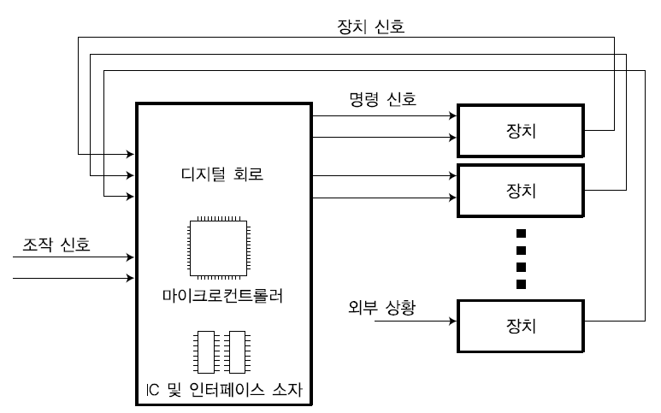
Section 01 마이크로컨트롤러를 이용한 디지털시스템 개발
마이크로컨트롤러와 디지털시스템
디지털 시스템
아날로그시스템과 상대되는 용어
마이크로컨트롤러가 포함된 디지털 회로로, 사용자의 목적에 맞게 장치를 제어하기 위한 시스템

Slide 6
Section 01 마이크로컨트롤러를 이용한 디지털시스템 개발
디지털 시스템 동작
❶ 제어 프로그램은 장치 제어를 위해 명령 신호를 출력
❷ 장치는 명령 신호를 입력받아 명령에 대한 동작을 수행
❸ 마이크로컨트롤러를 포함한 디지털 회로는 아래 신호를 입력
명령 신호에 따라 장치가 작동되면서 출력되는 장치 신호
외부 상황을 측정하는 장치에서 출력되는 장치 신호
사람이 시스템 동작을 위해 인가하는 신호
❹ 마이크로컨트롤러는 입력 신호를 받아 제어 프로그램의 진행 상태를 변경하면서 장치 제어를 위해 필요한 출력을 결정

Slide 7
Section 01 마이크로컨트롤러를 이용한 디지털시스템 개발
장치
제품이거나 전자 소자 또는 부품으로 만든 장치
디지털 회로에서 명령 신호가 인가되면 작동
디지털 회로
마이크로컨트롤러를 포함한 IC 및 인터페이스 소자들이 연결된 회로
제어 프로그램이 수행되면서 만들어진 명령 신호는 장치를 작동시킴
마이크로컨트롤러
제어 프로그램을 수행하면서 위의 작업 단계를 수행시키는 핵심 제어부
IC 및 인터페이스 소자
외부 장치를 인터페이스하려면, IC를 추가하거나 인터페이스 회로를 설계하여 장치와 연결

Slide 8
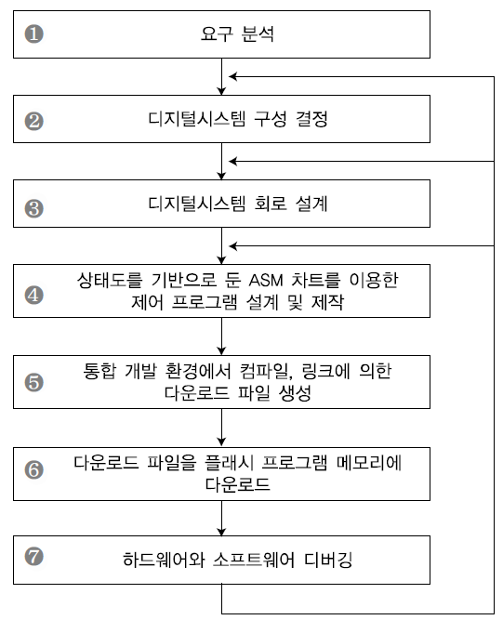
Section 01 마이크로컨트롤러를 이용한 디지털시스템 개발
ATmega128을 이용한 디지털시스템 개발 과정

Slide 9
Section 01 마이크로컨트롤러를 이용한 디지털시스템 개발
❶ 요구 분석
디지털시스템의 요구 사항 정의
개발될 디지털시스템이 해결할 수 있는 범위 결정
❷ 디지털시스템 구성 결정
요구 사항을 만족시키기 위해 디지털시스템 구성
규격, 성능, 가격 등을 고려하여 사용할 장치 또는 부품 결정
❸ 디지털시스템 회로 설계
정보 전달과 장치 구동을 위해 적합한 전기 신호가 전달될 수 있도록 회로 설계
작성된 회로도에 따라 준비된 부품을 사용하여 하드웨어 완성

Slide 10
Section 01 마이크로컨트롤러를 이용한 디지털시스템 개발
❹ 상태도를 기반으로 둔 ASM 차트를 이용한 제어 프로그램 설계 및 제작
제어부의 동작을 개략적인 상태도로 표현
❸단계에서(결정된 회로에서) 마이크로컨트롤러와 연결된 출력 및 입력 신호 선으로 장치에 적절한 명령 신호를 전달하거나 정보를 입력하도록 구체적인 상태도
구체적인 상태도를 ASM(Algorithmic State Machine) 차트로 변환
ASM 차트를 while(1) 반복문에 포함된 switch( )-case 문으로 변환하여 제어 프로그램 완성
❺ 통합 개발 환경에서 컴파일, 링크에 의한 다운로드 파일 생성
AVR Studio에서 프로젝트 생성
교차 컴파일러 avr_gcc를 사용하여 목적 파일과 다운로드 파일 생성

Slide 11
Section 01 마이크로컨트롤러를 이용한 디지털시스템 개발
❻ 다운로드 파일을 플래시 프로그램 메모리에 다운로드
SPI(Serial Pheriperal Interface) 인터페이스로, ISP(In-System Programming) 다운로드
JTAG 인터페이스로 다운로드
❼ 하드웨어와 소프트웨어 디버깅
JTAG 에뮬레이터(하드웨어 디버거)를 사용하여 프로그램 동작 상태를 점검하면서 소프트웨어 디버깅
외부 장치에 오실로스코프 또는 테스터기 등을 이용하여 신호를 측정하며, 하드웨어 디버깅
디버깅 과정에서 오류가 발견되면, 이전 과정에서 오류를 수정하면서 디지털시스템 완성

Slide 12
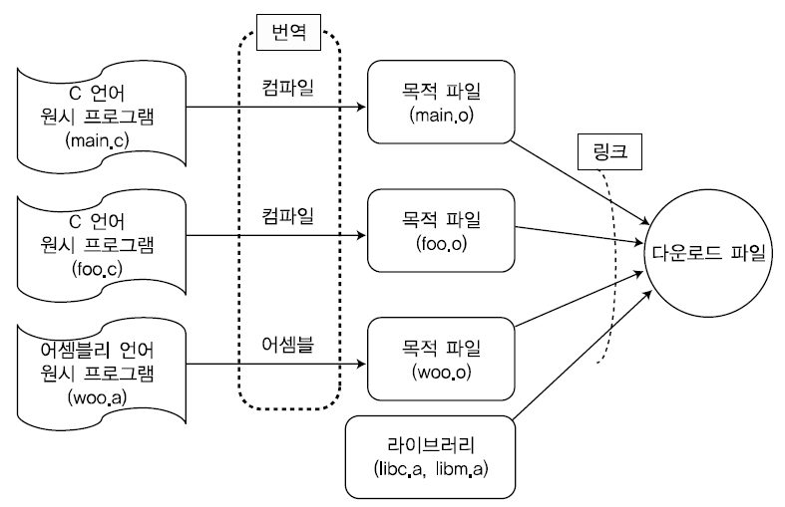
Section 02 다운로드 파일 생성과 교차 컴파일러
다운로드 파일 생성과 교차 컴파일러

Slide 13
Section 02 다운로드 파일 생성과 교차 컴파일러
번역
C 언어로 작성한 원시프로그램은 컴파일러에 의해, 컴파일 과정을 거쳐 기계어로 번역하여 목적파일 생성
어셈블리 언어로 작성한 원시프로그램은 어셈블러에 의해, 어셈블 과정을 거쳐 기계어로 번역하여 목적파일 생성
자주 사용되는 printf( ), scanf( )와 같은 함수는 미리 기계어로 번역된 목적 파일의 집합인 라이브러리에 제공
링크
링커는 링크 과정에서 라이브러리를 포함한 여러 개의 목적 파일을 탐색하여 같은 이름의 함수와 변수를 찾아 주소를 확정하여 연결

Slide 14
Section 02 다운로드 파일 생성과 교차 컴파일러
다운로드 파일
플래시 프로그램 메모리, EEPROM에 다운로드될 파일은 AVR Studio에서 인텔(사)의 HEX 파일 형식 사용
‘ : ’로 구분된 시작 코드
각 레코드에는 다운로드될 byte 수(데이터 크기)
다운로드될 주소
레코드 타입
다운로드될 데이터
체크섬
ELF(Executable and Linkable Format) 파일 형식은 실행 코드, 목적 코드, 공유 라이브러리를 포함하는 표준 파일 형식
JTAG 인터페이스로 AVR Studio에서 디버깅할 때, ELF 형식의 파일 사용

Slide 15
Section 02 다운로드 파일 생성과 교차 컴파일러

Slide 16
Section 02 다운로드 파일 생성과 교차 컴파일러
2의 보수와 2의 보수 수 체계
2진수 X의 2의 보수(2's complement)
(예시) 16진수 58을 8비트 크기에서 2의 보수로 표현
2의 보수 수 체계(2's complement number system)
음수를 같은 크기의 양수에 대한 2의 보수로 나타내는 숫자 체계
대부분 컴퓨터와 통신에서 정수는 2의 보수 수 체계 사용

Slide 17
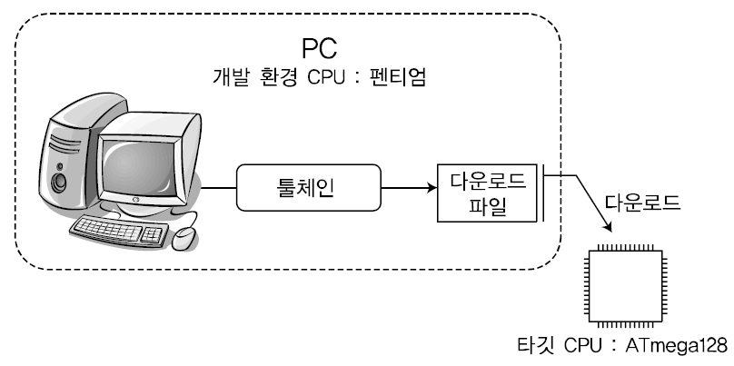
Section 02 다운로드 파일 생성과 교차 컴파일러
툴체인과 교차 컴파일러
툴체인
작업 중인 컴퓨터에서, 다른 CPU에 실행될 기계어 프로그램을 생성하기 위한 프로그래밍 툴의 집합

Slide 18
Section 02 다운로드 파일 생성과 교차 컴파일러
교차 컴파일러
보통 C 언어로 ATmega128에 다운로드될 프로그램을 PC에서 개발
펜티엄 CPU을 가진 PC에서, 타깃 CPU인 ATmega128로 교차시켜
컴파일하는 교차 컴파일러(Cross Compiler) 필요
WinAVR에 포함된 C 언어 교차 컴파일러
C++ 언어로 프로그래밍할 경우
avr-gcc.exe 파일
avr-gcc++.exe 파일

Slide 19
Section 03 통합 개발 환경과 make, Makefile
make
여러 개의 소스 파일로부터 자동으로 목적 파일을 만들 수 있도록 의존 관계와 파일 갱신 시간 정보로 특정 프로그램의 실행 지정
make는 Makefile에 나열된 파일 간 의존 관계에 따라, 조건이 만족되었을 때 실행할 프로그램 수행
통합 개발 환경에서는 make와 Makefile을 이용하여 변경된 소스 프로그램을 자동으로 찾아 필요한 컴파일러, 어셈블러, 링커 등의 프로그램 실행
Makefile
Makefile의 구조는 타깃, 선행 조건, 명령으로 구성
Makefile의 실행 규칙은 타깃 파일과 선행 조건 파일의 갱신 시간 비교
선행 조건이 더 최근이면 아래 줄에서 <탭> 문자 뒤에 있는 명령 실행

Slide 20
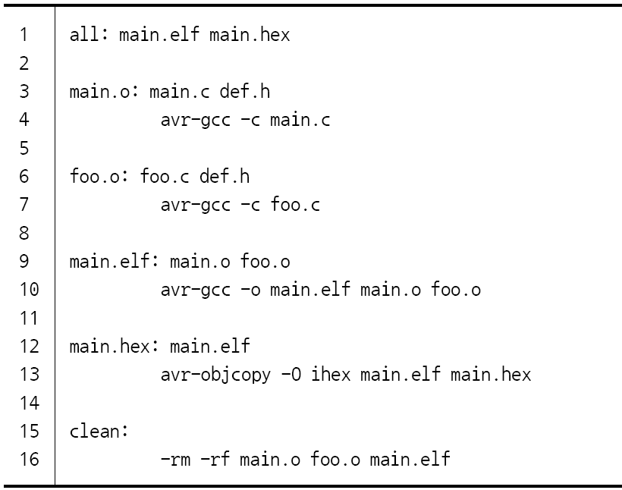
Section 03 통합 개발 환경과 make, Makefile
예시
main.c, foo.c, def.h가 모두 최근에 갱신된 파일이라고 가정
깊이 우선 탐색 방법으로 명령 실행

Slide 21
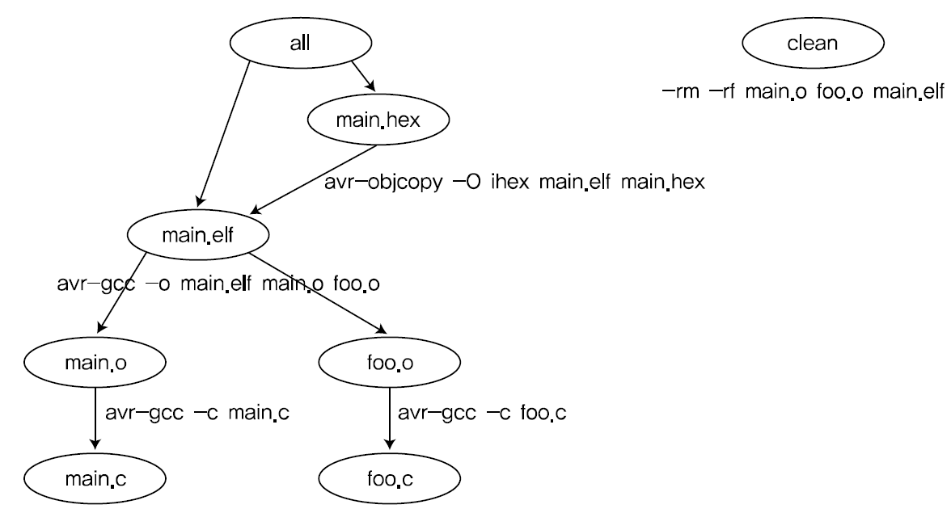
Section 03 통합 개발 환경과 make, Makefile
타깃을 찾아가며 명령이 실행되는 흐름
프로그램 실행 순서

Slide 22
Section 04 컴파일러 최적화 옵션과 라이브러리 링크
최적화 옵션과 volatile 지시어
프로그래머가 작성한 원시 프로그램이 타깃 코드로 변환될 때
컴파일러에 의해 같은 기능을 유지하고, 크기는 작게 빠르게 실행될 수 있게 변환되는 것이 바람직함
이 과정을 최적화라 하며, 옵션에 따라 크기와 실행 속도가 달라짐
(예시)
생성되는 타깃 코드의 크기를 작게 하는 것을 우선으로 함
avr_gcc -Os main.c

Slide 23
Section 04 컴파일러 최적화 옵션과 라이브러리 링크
최적화 옵션의 특징
-O0
최적화를 하지 않음
컴파일에 걸리는 시간을 줄이고, 소스 프로그램을 대응되는 명령어로 변환
JTAG 인터페이스를 사용하여 디버깅할 때는, 예측된 값을 정확히 관찰할 수 있어야 하므로, 최적화하지 않는 것이 바람직함
-O 또는 -O1
가장 기본적인 최적화 옵션
컴파일 시간과 컴파일할 때 사용되는 메모리는 더 많이 필요
-O2
-O1 옵션보다 더욱 많은 최적화
gcc 컴파일러는 메모리-속도 절충은 하지 않지만, 가능한 모든 최적화 기법 수행
컴파일 과정 시간은 더 많이 소요되지만, 코드 크기는 줄어듦
실행 코드를 배포하기 위해서는 이 옵션이 바람직함

Slide 24
Section 04 컴파일러 최적화 옵션과 라이브러리 링크
-O3
최고의 최적화 옵션
모든 최적과 옵션을 활성화하고, 최적화 진행
inline 기능을 수행하여 간단한 함수 호출은 없애고, 프로그램 내부로 포함
크기는 커질 수 있지만, 속도를 높이기 위해 시도하는 최적화 옵션
마이크로컨트롤러에서는 다운로드 파일 크기가 너무 커져 바람직하지 않음
-Os
코드의 크기를 줄이는 목적으로 수행
코드의 크기를 줄이면 속도도 향상될 수 있음
대부분 마이크로컨트롤러는 한정된 크기의 플래시 프로그램 메모리를 사용하므로, 이 옵션을 사용하는 것이 바람직함

Slide 25
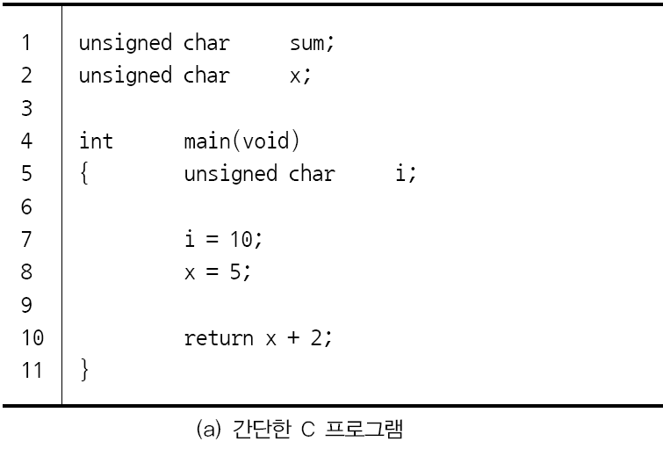
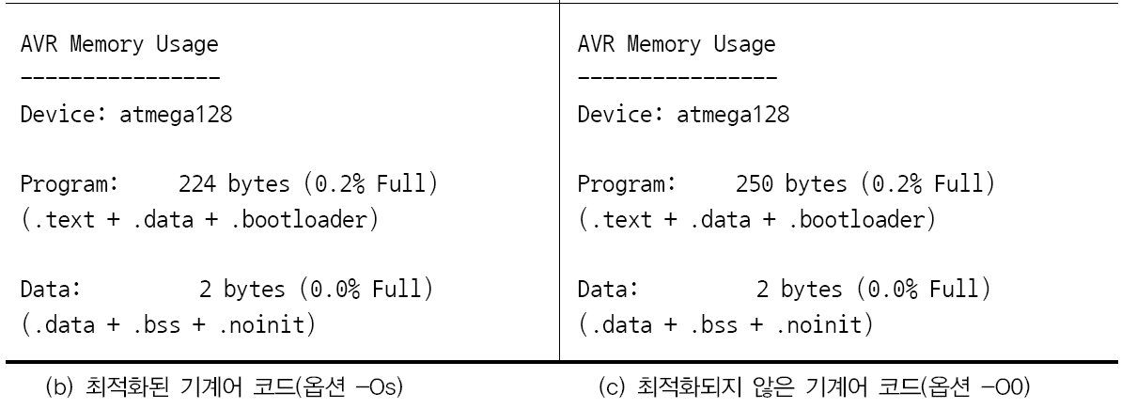
Section 04 컴파일러 최적화 옵션과 라이브러리 링크
(예시)
다운로드될 프로그램 크기 비교

Slide 26
Section 04 컴파일러 최적화 옵션과 라이브러리 링크
volatile 지시어 선언으로 최적화 제외
최적화가 항상 바람직한 것은 아님
최적화는 속도를 빠르게 하고 메모리 사용량을 줄일 수 있지만,
인터럽트를 사용하는 경우에는 자칫 원하지 않는 최적화 실행
프로그램이 설계와 다르게 작동할 수 있음
→ 이러한 오류를 막기 위해서는 인터럽트 서비스 루틴에서 사용할 변수에
volatile 지시어를 선언해서 사용

Slide 27
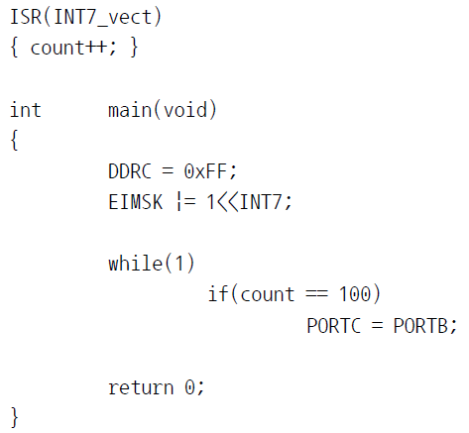
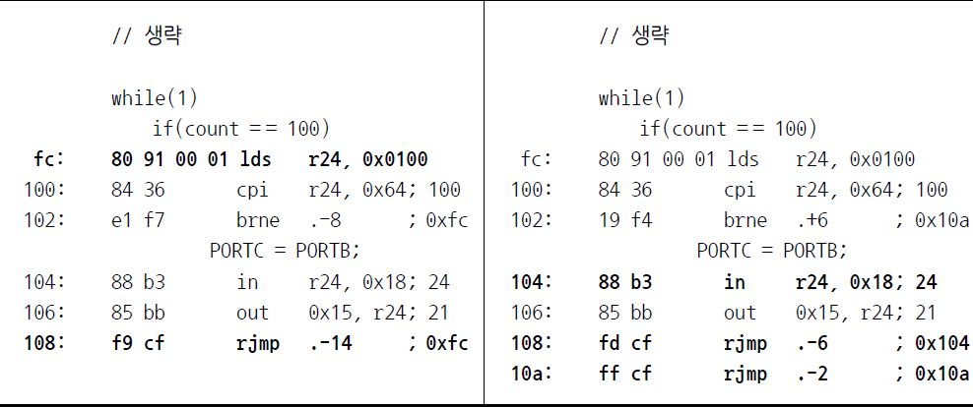
Section 04 컴파일러 최적화 옵션과 라이브러리 링크
(예시)
count 변수의 volatile 지시어 사용
선언여부에 따른 컴파일 결과
volatile unsigned char count=0;
unsigned char count=0;

Slide 28
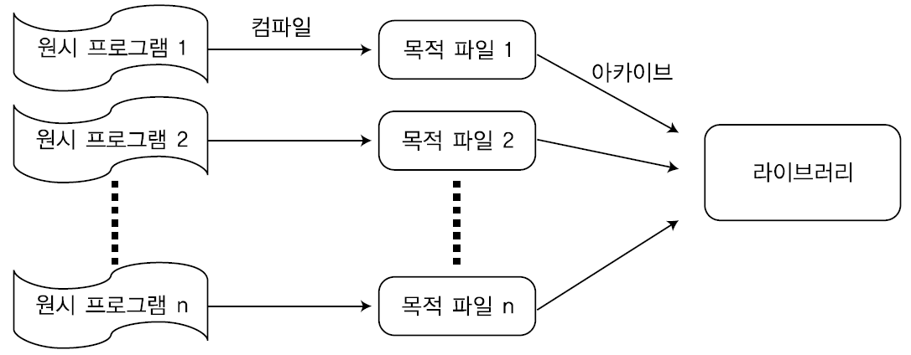
Section 04 컴파일러 최적화 옵션과 라이브러리 링크
라이브러리와 링커 옵션
라이브러리
라이브러리는 미리 컴파일된 목적 파일의 집합
라이브러리 파일명은 보통 lib로 시작하고 확장자는 .a
일반 프로그래머도 아카이버 ar 명령으로 라이브러리를 만들어 사용

Slide 29
Section 04 컴파일러 최적화 옵션과 라이브러리 링크
sin( ), tan( ), printf( ) 등과 같은 함수 GNU에서 컴파일된 형태로 묶어 라이브러리 모듈로 제공
수학 함수 라이브러리 사용 방법
원시프로그램 앞 부분에 #include <math.h> 포함 : math.h 파일을 열어 주프로그램에서 수학 함수 호출을 위한 프로토타입 포함
링커 옵션에 -lm 추가
링크 과정에서 libm.a 라이브러리 탐색
주프로그램에서 호출한 수학 함수 라이브러리를 기계어와 연결

Slide 30
Section 04 컴파일러 최적화 옵션과 라이브러리 링크
printf( ), scanf( ) 함수의 부동소수점 사용
printf( ) 함수
vfprintf( ) 함수를 기본으로 변형된 함수
vfprintf( ) 함수는 % 문자 뒤에 d, c, u, f, o, x 등 매우 다양한 출력 기능
타깃 코드의 크기를 위한 3가지 링커 옵션

Slide 31
Section 04 컴파일러 최적화 옵션과 라이브러리 링크
scanf( ) 함수
vfscanf( ) 함수를 기본으로 변형된 함수
vfscanf( ) 함수는 % 문자 뒤에 d, c, u, f, o, x 등 매우 다양한 입력 기능
타깃 코드의 크기를 위한 3가지 링커 옵션

Slide 32
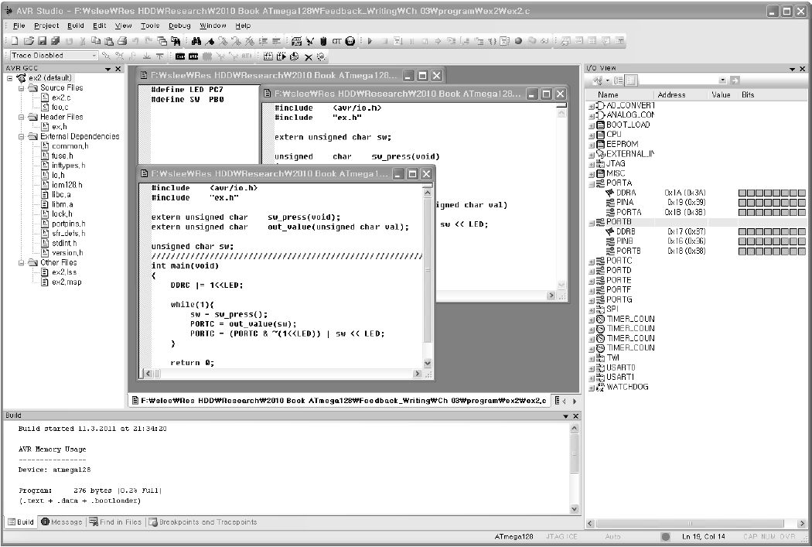
Section 05 개발 환경 구축
통합 개발 환경
AVR Studio 4
8비트 AVR을 지원하는 통합 개발 환경
프로그램 편집
컴파일
링크
ISP 다운로드
디버깅

Slide 33
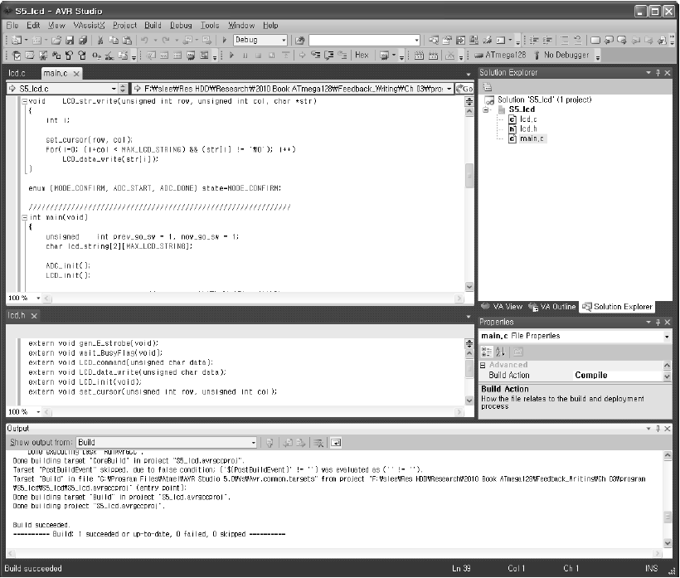
Section 05 개발 환경 구축
AVR Studio 5
8비트 AVR과 32비트 AVR을 모두 지원하는 통합 개발 환경
Visual C++ 프로그래밍 개발 환경과 유사하게 작업할 수 있도록 개선

Slide 34
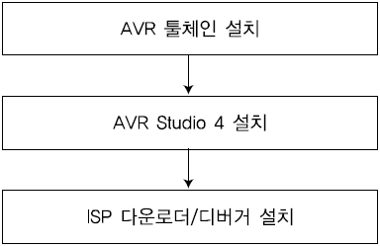
Section 05 개발 환경 구축
다운로딩 가능 장비
AVR Dragon AVR ONE! JTAGICE mkII
AVRISP mkII STK600 QT600
STK500 AVRISP JTAG ICE
디버깅 가능 장비
AVR Dragon AVR ONE! ICE200 ICE40
ICE50 JTAG ICE JTAGICE mkII
AVR Studio 4 통합 개발 환경 구축 절차

Slide 35
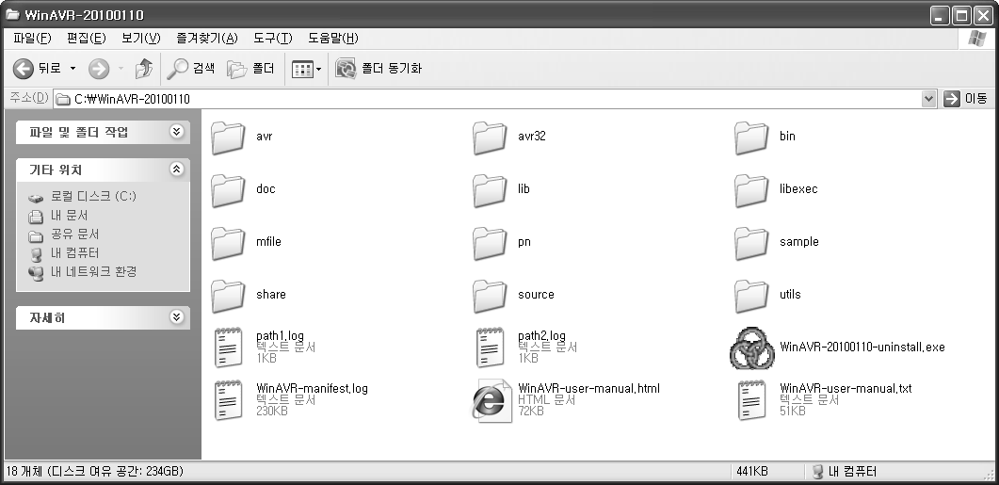
Section 05 개발 환경 구축
AVR 툴체인과 AVR Studio 4 설치
AVR 툴체인 설치
WinAVR 툴체인 설치
ATMEL사의 AVR 시리즈의 RISC형 마이크로컨트롤러와 AVR32 시리즈를 위한 개방형 소스 소프트웨어 툴의 모음
WinAVR 설치가 종료되면 C:\WinAVR-20100110 폴더에 실행 파일과 다양한 파일의 툴체인이 설치됨
다운로드

Slide 36
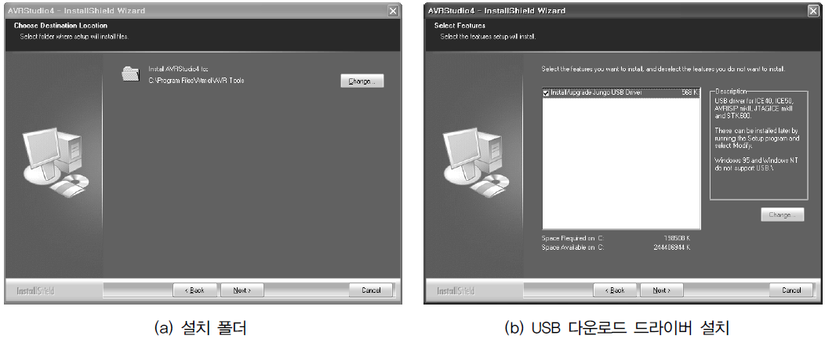
Section 05 개발 환경 구축
AVR Studio 4 설치
http://www.atmel.com에서 AVR Studio 4 다운로드
클릭하여 설치

Slide 37
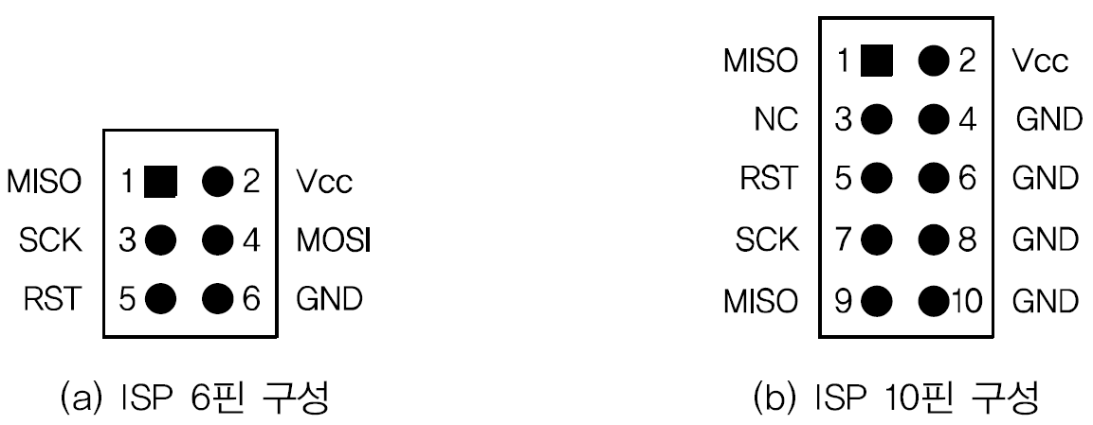
Section 05 개발 환경 구축
ISP 다운로더/디버거 설치
SPI 채널을 이용한 다운로더
MOSI, MISO, SCK의 3가지 신호선을 이용한 시리얼 통신 방식
6핀 또는 10핀의 다운로드 핀으로 구성

Slide 38
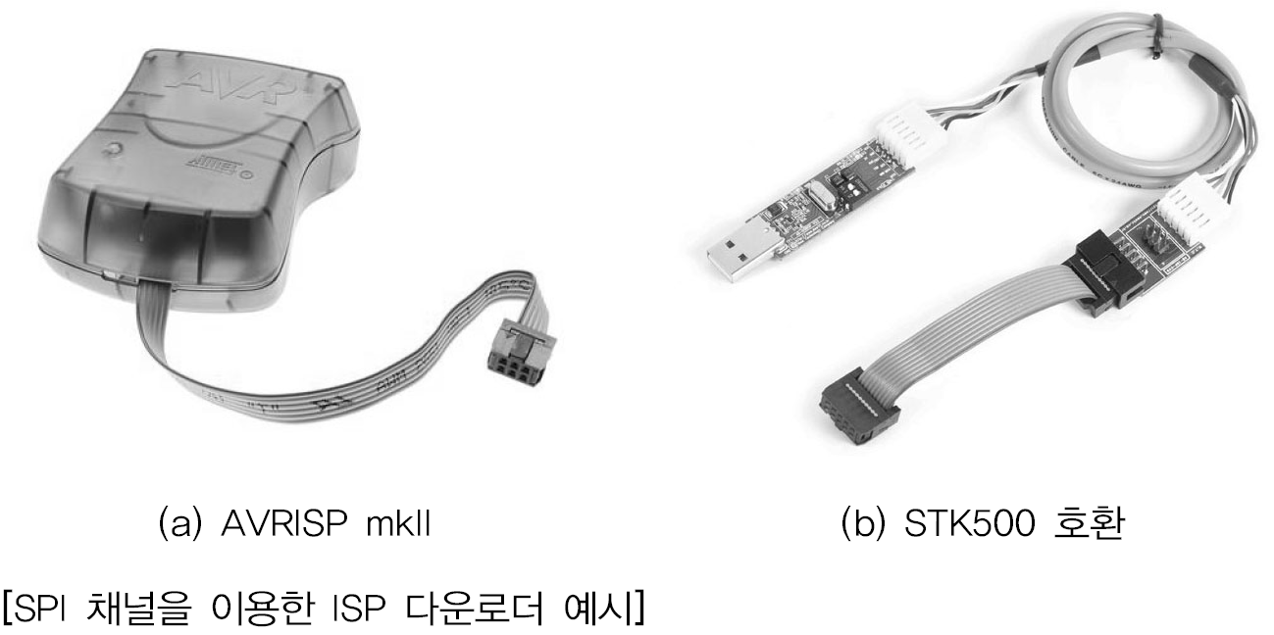
Section 05 개발 환경 구축
ISP 다운로드가 진행되는 동안, 신호가 SPI 신호와 충돌 유의

Slide 39
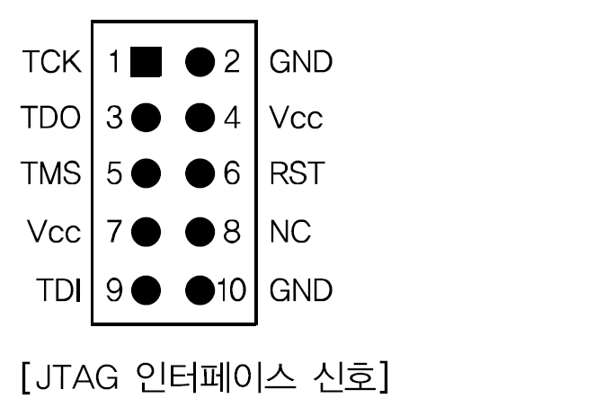
Section 05 개발 환경 구축
JTAG 인터페이스 방식을 이용한 디버거
ICE 또는 디버거라고도 함
바운더리 스캔(Boundary Scan) 방식을 이용하여 IC 내부를 모니터링하고, 내용을 변경할 수 있음
플래시 프로그램 메모리에 다운로드 기능은 물론 명령어 진행을 정지시키고 내부 레지스터 및 SRAM 데이터를 관찰할 수 있음
PF4(TCK), PF5(TMS), PF6(TDO), PF7(TDI)을 포함한 10핀 인터페이스
10핀 SPI용 ISP 커넥터와 혼돈되지 않도록 주의 필요

Slide 40
Section 06 프로그램 개발과 실행
실험 목적
(1) 프로젝트 생성 절차를 알아본다.
(2) 컴파일러, 링커의 환경 설정을 알아본다.
(3) 다운로드 파일 생성 과정을 알아본다.
(4) 다운로더를 설정하고, 연결하는 방법을 알아본다.
(5) 디버깅 방법을 알아본다.

Slide 41
Section 06 프로그램 개발과 실행
실험 절차
WinAVR 툴체인 WinAVR-20100110-install.exe 또는 그 이후 버전을 클릭하여 설치
AVR Studio 4(버전 : 4.18)에 해당되는 AvrStudio4Setup.exe을 더블클릭하여 AVR Studio 4 설치
ISP 다운로더 또는 JTAG 디버거 디바이스 드라이버 설치 만일 USB를 이용한 STK500 또는 JTAG ICE 호환 제품을 사용한다면, 설치된 USB 시리얼 포트 번호를 기억
실험회로 구성

Slide 42
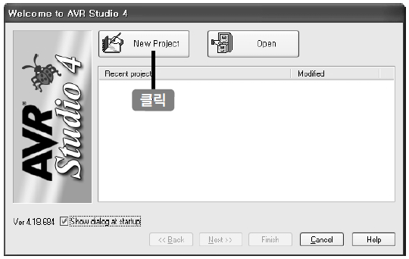
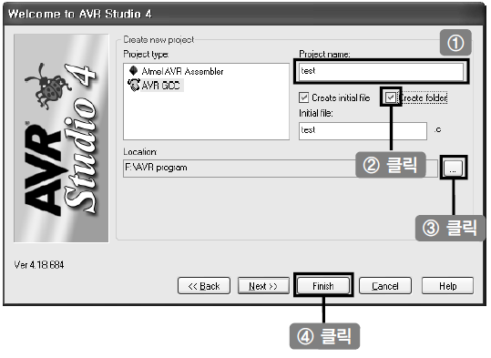
Section 06 프로그램 개발과 실행
새로운 프로젝트 작성
계속
① AVR GCC 선택, 프로젝트 이름
② 프로젝트마다 폴더 생성
③ Location 영역에서 저장 폴더
④ [Finish] 버튼 클릭

Slide 43
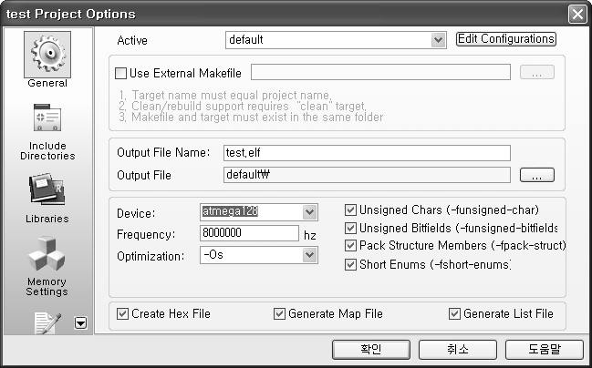
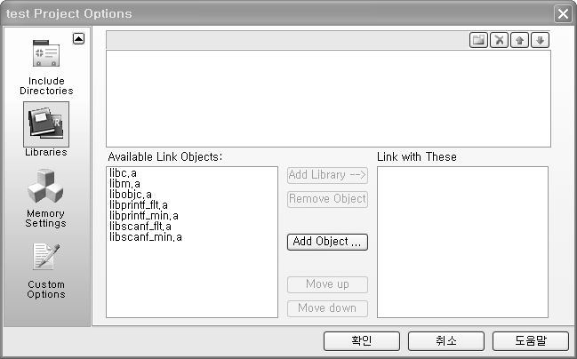
Section 06 프로그램 개발과 실행
Project → Configuration Options
① Device : atmega128
② Frequencey : ATmega128 보드
주파수 값 입력
③ 최적화 : -Os 선택
Project Options : Libraries
sin( ), cos( ) 수학 함수는 libm.a

Slide 44
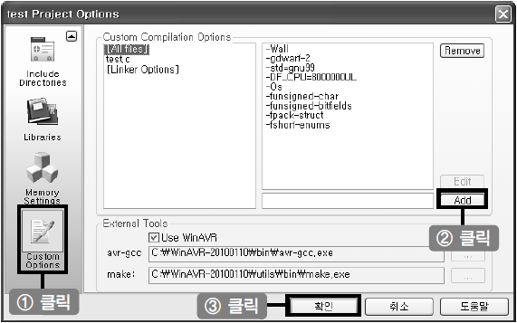
Section 06 프로그램 개발과 실행
Project Options: Custom Options
추가 옵션 빈 영역에 입력 후 [Add]
WinAVR 툴체인 설치 시, External Tools 영역에 표시

Slide 45
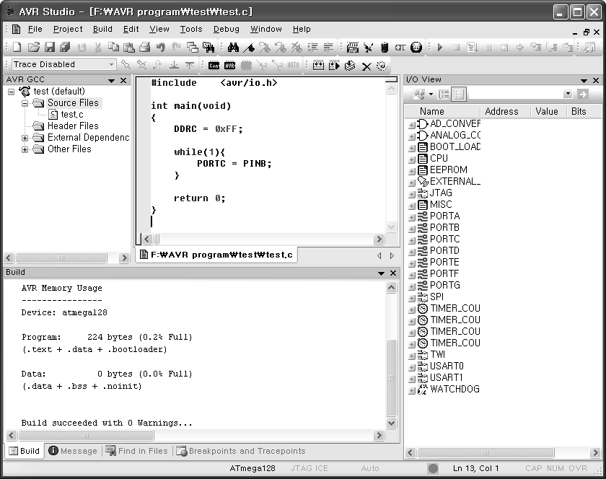
Section 06 프로그램 개발과 실행
편집 창에서 간단히 프로그램 작성

Slide 46
Section 06 프로그램 개발과 실행
Build
Build → Build 메뉴 클릭 혹은 메뉴 아이콘 클릭
Makefile 규칙에 따라, 앞에서 설정한 컴파일과 링크 수행
지정 폴더에 생성한 파일 확인
test.hex : 타깃인 ATmega128에 다운로드될 파일
test.elf : 디버깅에 사용될 파일
test.lss : 어셈블리 코드와 주소가 포함된 파일
test.map : 함수, 변수, 인터럽트 서비스 루틴의 위치 정보 포함 파일

Slide 47
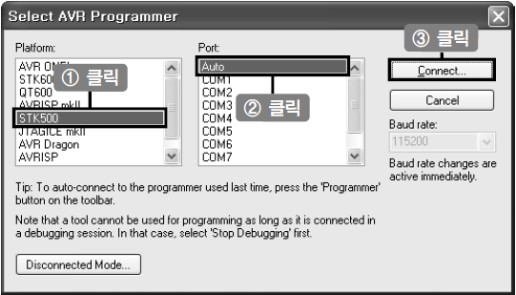
Section 06 프로그램 개발과 실행
다운로드 프로그래밍
Tools → Program AVR → Connect... 메뉴 클릭
STK500 호환 다운로더를 이용하여, SPI 채널 ISP 다운로드 사례
Port는 Auto 또는 설정된 포트 번호 선택 후 Connect…

Slide 48
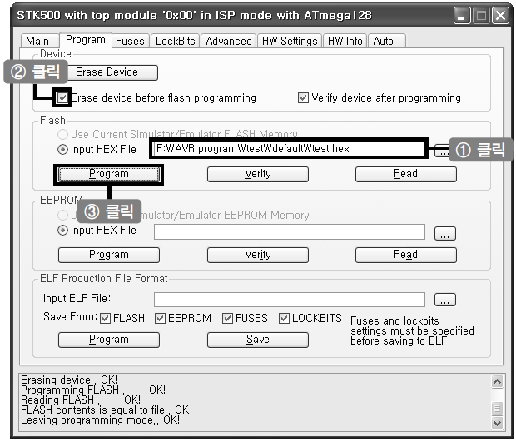
Section 06 프로그램 개발과 실행
ISP mode 다운로드
다운로드할 Input HEX File 탐색 선정
보드 연결 케이블을
ISP 커넥터에 연결
[Program] 버튼 클릭
창 아래 쪽 영역에
다운로드 절차 출력
단계별 동작이 ‘OK!’이면, 성공적인 프로그래밍

Slide 49
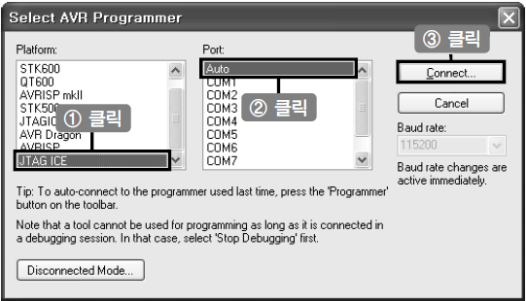
Section 06 프로그램 개발과 실행
JTAG mode 디바이스로 디버깅 사례
Tools → Program AVR → Connect...
Platform과 Port를 선택하고 [Connect...] 버튼 클릭
JTAG ICE 호환 장치 사례

Slide 50
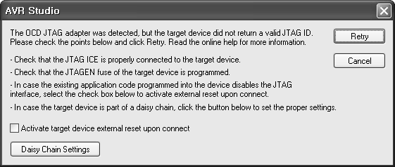
Section 06 프로그램 개발과 실행
퓨즈비트의 JTAGEN 비트가 활성화되지 않은 경우 메시지 창
SPI 핀을 사용하는 ISP 다운로더로 JTAGEN 비트를 활성화하여 사용, 성공적인 JTAG mode 메시지 창

Slide 51
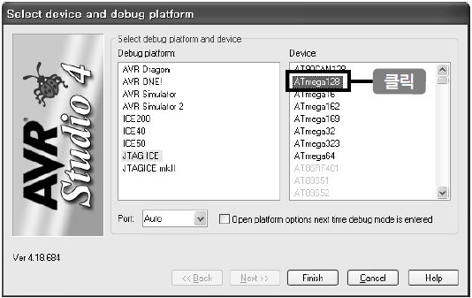
Section 06 프로그램 개발과 실행
JTAG 인터페이스를 이용하여 디버깅
Debug → Start Debugging 메뉴를 클릭하여 디버거 선택창 출현
Debug platform과 Device 선택

Slide 52
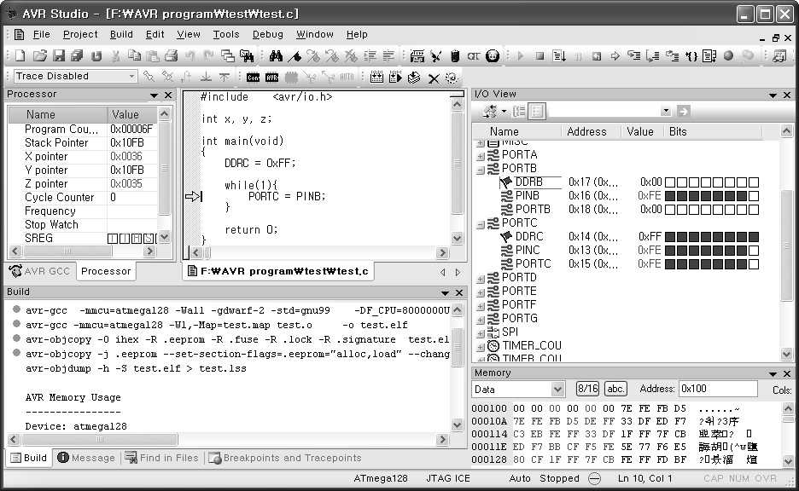
Section 06 프로그램 개발과 실행
디버깅 창
명령어 단위로 프로그램 수행 가능
Processor 영역, I/O View 영역, 메모리 영역의 데이터 관찰 및 수정 가능

Slide 53
Section 06 프로그램 개발과 실행
JTAG 인터페이스를 이용한 디버깅
특정 위치에서 프로그램 수행이 논리 동작에서 벗어나는 경우, 원인을 알아내는 데 유용
의심나는 프로그램 위치의 명령어를 하나씩 추적하면서, 레지스터값, 프로그램 카운터의 동작, 외부 입출력 상황 등을 모니터링하고, 원인 찾아 디버깅

Slide 54
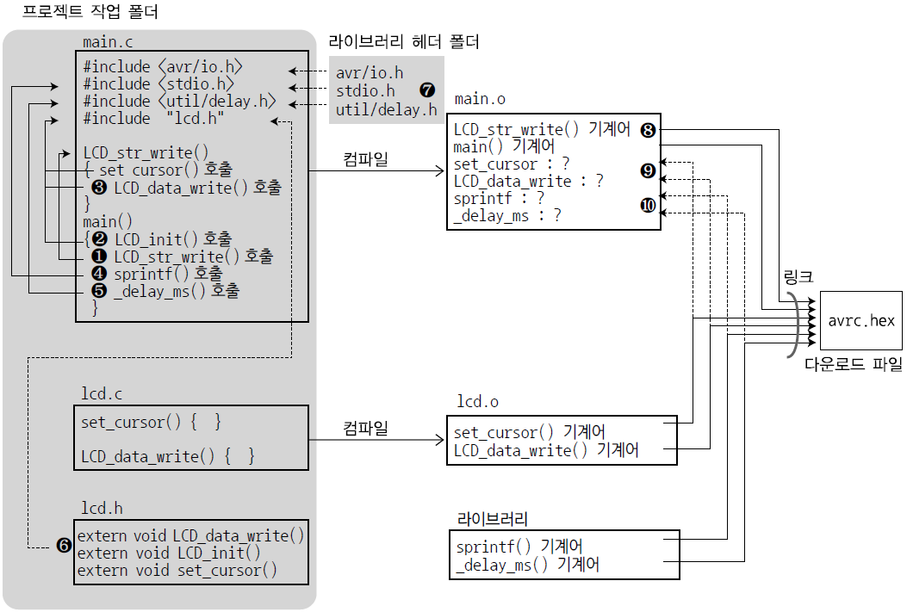
Section 07 ATmega128을 위한 C 언어
C 언어 프로그램의 구성

Slide 55
Section 07 ATmega128을 위한 C 언어
전역 변수와 지역 변수, 변수는 사용하기 전에 선언
전역 변수
함수 밖에서 선언된 변수
선언 위치 아래에 있는 함수에서만 사용 가능
프로그램이 종료될 때까지 유효
지역 변수
중괄호로 내부에 해당되는 블록에 선언된 변수
프로그램의 실행 위치가 블록 안으로 진입될 때 자동으로 생성
블록을 벗어나면 소멸
함수는 선언 또는 정의한 후에 사용
함수를 호출하려면, 그 파일 앞에서 반드시 선언 또는 정의한 후 사용
➊ 위치에서 LCD_str_write( ) 함수 호출
main.c 파일 내부에 LCD_str_write( ) 함수의 동작이 미리 정의되어 있음

Slide 56
Section 07 ATmega128을 위한 C 언어
#include 지시어는 그 위치에 파일 내용을 펼쳐 놓은 것과 같음
#include "lcd.h”는 그 위치에 lcd.h 파일을 끼워 펼쳐놓은 것과 같음
➋, ➌ 위치에서 LCD_init( )와 LCD_data_write( ) 함수 호출
lcd.h 파일 내용 중, ➏ 위치에 함수 LCD_init( )와 LCD_data_write( )의 반환 자료형과 매개 변수에 대한 자료형 선언
#include <stdio.h>는 stdio.h 파일을 라이브러리 헤더 폴더에서 탐색
" " 안에 적힌 파일은 현재 작업 폴더에서 탐색
< > 안에 적힌 파일은 이미 정해진 라이브러리 헤더 폴더에서 탐색
sprintf( ) 함수는 라이브러리 헤더 폴더의 stdio.h 파일에서 프로토타입 선언
_delay_ms( ) 함수는 라이브러리 헤더 폴더의 하위 폴더인 util/delay.h 파일에서 프로토타입 선언

Slide 57
Section 07 ATmega128을 위한 C 언어
링크할 때 다른 파일에서 선언 또는 정의된 변수와 함수의 주소가 연결
링크가 진행될 때 main.o, lcd.o, libc.a(라이브러리)가 같이 결합
호출하는 함수의 시작 주소를 알아낼 수 있음
다른 파일에서 정의된 변수의 위치 주소를 알아낼 수 있음
함수와 변수의 주소를 연결하여 다운로드 파일 생성
#define 매크로로, 상수 또는 복잡한 식을 레이블로 대응하여 사용
MAX_LCD_STRING 레이블이 등장하면 0x40으로 대치
#define MAX_LCD_STRING 0x40

Slide 58
Section 07 ATmega128을 위한 C 언어

Slide 59
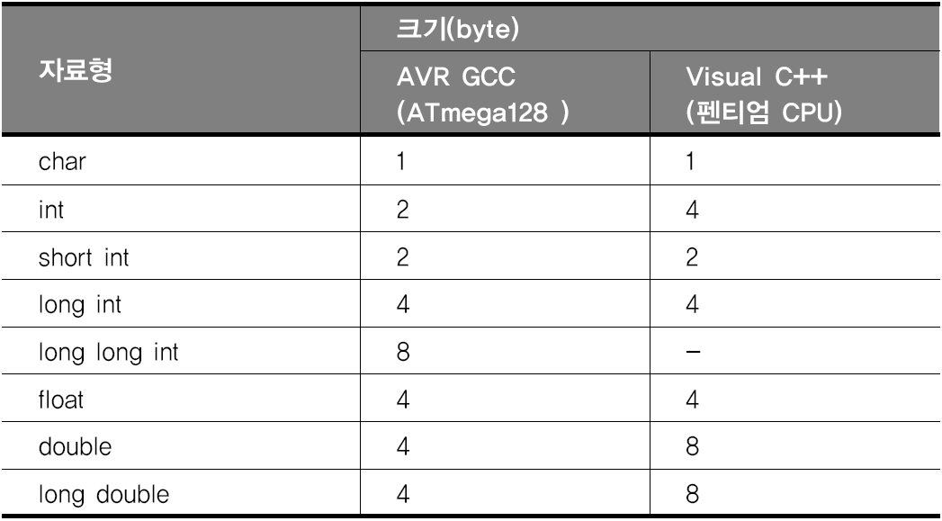
Section 07 ATmega128을 위한 C 언어
타깃이 ATmega128인 AVR GCC 컴파일러 자료형
타깃 프로세서를 ATmega128로 하는 AVR GCC와 펜티엄 CPU로 하는 Visual C++ 컴파일러에서 각 자료형의 byte 크기 비교

Slide 60
Section 07 ATmega128을 위한 C 언어
부호지시어
char, int와 같은 정수형 변수에 부호 지시어 사용
부호지시어를 표시하지 않으면, signed로 간주
Project → Configuration Options
-funsigned-char를 선택하였다면 char를 unsigned char로 간주
기타 지시어

Slide 61
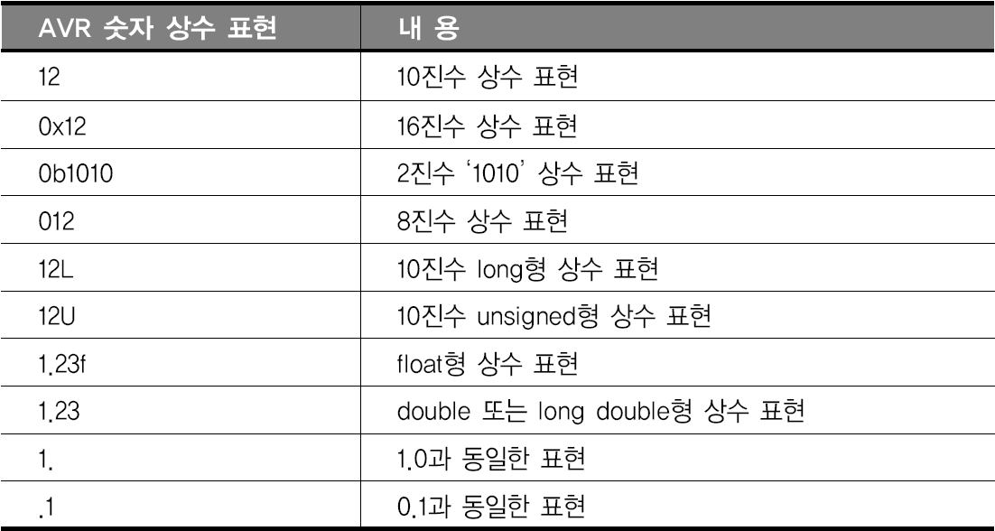
Section 07 ATmega128을 위한 C 언어
숫자 상수 표현
특이사항 : AVR GCC는 2진수 표현을 위해 0bxxx 형식 사용 가능
PC의 Visual C++에서는 사용할 수 없음

Slide 62
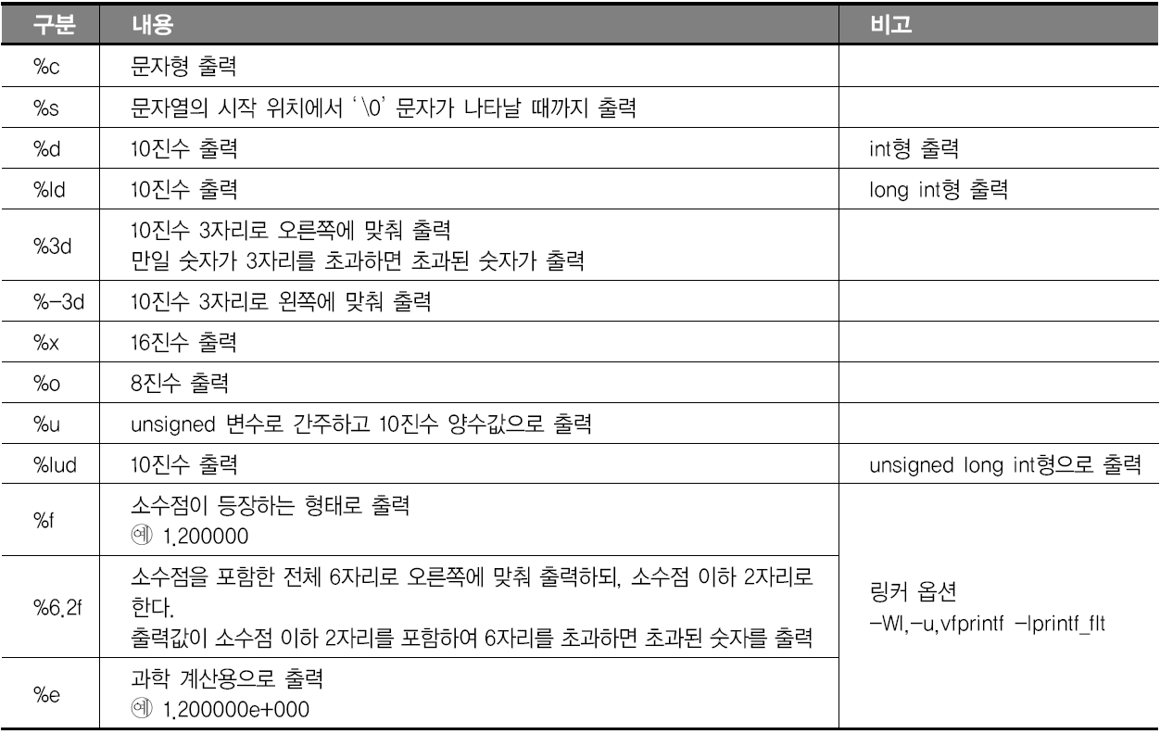
Section 07 ATmega128을 위한 C 언어
printf() 함수에서 출력을 위한 % 포맷

Slide 63
Section 07 ATmega128을 위한 C 언어
printf() 함수에서 float와 double 데이터를 출력하는 설정
Project → Configuration Options → Custom Options → Linker Options
아래 옵션 내용 추가
scanf( ) 함수에서 float와 double형 데이터를 입력하는 설정
Project → Configuration Options → Custom Options → Linker Options
아래 옵션 내용 추가
-Wl,-u,vfprintf -lprintf_flt
-Wl,-u,vfscanf -lscanf_flt -lm

Slide 64
Section 07 ATmega128을 위한 C 언어
enum 열거 자료형
(사례 1)
각 레이블에 할당되는 값은 왼쪽부터 0, 1, …
READY 값은 0, WAIT 값은 1, …

Slide 65
Section 07 ATmega128을 위한 C 언어
프로그램 흐름제어 명령어
if( ) 조건문
(사례 1)
조건식 a > b
참이면 max=a; 명령 실행
거짓이면 max=b; 명령 실행

Slide 66
Section 07 ATmega128을 위한 C 언어
삼항 조건 연산자 ? :
조건식
참이면 ① 위치의 연산 값을 변수에 할당
거짓이면 ② 위치의 연산 값을 변수에 할당
(사례 1)
a와 b중 큰 값을 max 변수에 대입하는 명령

Slide 67
Section 07 ATmega128을 위한 C 언어
while( ) 반복문
조건식 → A 순서로 반복
반복을 중단하기 위해서는 반드시 조건식이 거짓
(사례 1) 10회 반복한 후, while( ) 문 종료
(사례 2) 무한 반복

Slide 68
Section 07 ATmega128을 위한 C 언어
for(;;) 반복문
① 위치를 처음 1회 실행하고 난 후, 조건식 → A → ② 순서를 반복
break 명령이 실행되면, 조건식에 관계없이 즉시 for(;;) 문 종료
(사례 1) while() 반복문의 (사례 1)과 동일
(사례 2) 무한 반복

Slide 69
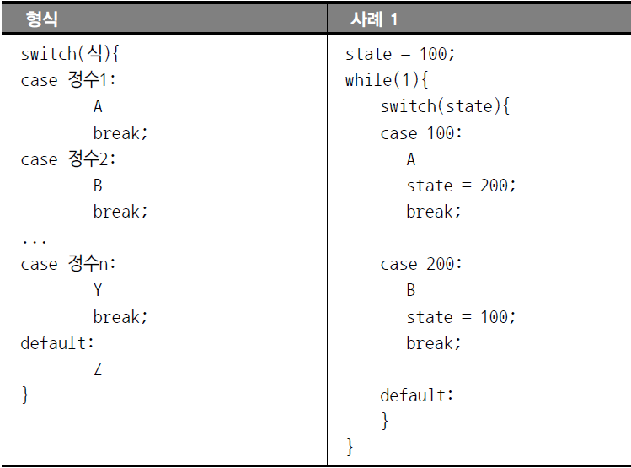
Section 07 ATmega128을 위한 C 언어
switch(식)-case 분기문
식의 연산 결과와 정수값이 일치하는 위치의 case 부분이 수행
식의 결과값과 case 정수 n의 일치값이 없을 때 default : 위치 수행
break 명령 switch(식)-case 분기문 종료, 그렇지 않으면 계속 실행
(사례 1) A와 B를 번갈아 실행함

Slide 70
Section 07 ATmega128을 위한 C 언어
비트 연산
비트 OR 연산자 |
동일한 위치의 비트끼리 OR 연산 수행
둘 중 하나가 1이면 결과는 1, 다시 말해서 둘 다 0일 때만 0
a | control 연산 : control 비트값에 따라 통과 혹은 1로 매스킹

Slide 71
Section 07 ATmega128을 위한 C 언어
비트 XOR 연산자 ^
동일한 위치의 비트끼리 XOR 연산 수행
둘이 서로 다르면 결과는 1, 둘 다 같으면 0
a ^ control 연산 : control 비트값에 따라 통과 혹은 반전

Slide 72
Section 07 ATmega128을 위한 C 언어
비트 AND 연산자 &
동일한 위치의 비트끼리 AND 연산 수행
둘 중 하나가 0이면 결과는 0, 둘 다 1일 때만 1
a & control 연산 : control 비트값에 따라 통과 혹은 0으로 매스킹

Slide 73
Section 07 ATmega128을 위한 C 언어
왼쪽 비트 천이 연산자 <<
변수를 좌측으로 n비트만큼 천이
천이되면서 우측 비트는 0값이 채워짐
1비트 왼쪽으로 천이할 때, MSB 값이 변하지 않으면 2를 곱한 결과

Slide 74
Section 07 ATmega128을 위한 C 언어
오른쪽 비트 천이 연산자 >>
변수를 좌측으로 n비트만큼 천이
천이되면서 채워지는 MSB 비트 값
signed int 또는 signed char 같은 부호가 있는 정수는 부호값 유지
unsigned int 또는 unsigned char의 경우는 0
1비트 오른쪽으로 천이하면 2로 나눈 결과
(사례 1) 부호를 유지하면서, 오른쪽으로 천이되어 2로 나눈 값 -32
(사례 2) 1비트 우측으로 이동할 때 MSB는 0이 되고, 결과는 32

Slide 75
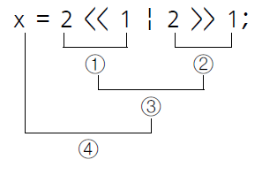
Section 07 ATmega128을 위한 C 언어
연산자의 우선순위
우선순위에 따라 연산 순서가 정해짐
<<, >>은 같은 우선순위이지만, 왼쪽에서 오른쪽으로 수행
① 연산 결과는 4,
② 연산 결과는 1,
③ 연산 결과는 5,
④ 마지막 연산 결과 대입
x 값은 5

Slide 76
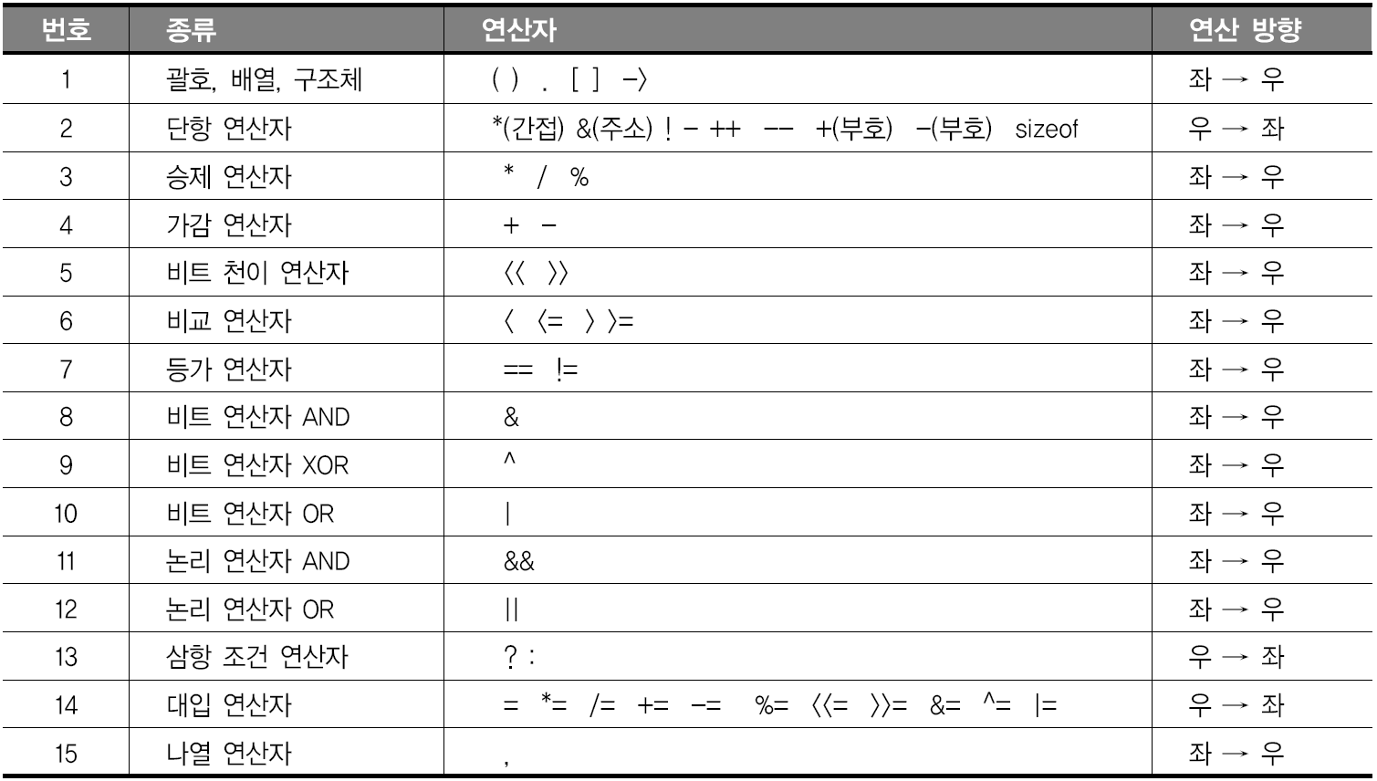
Section 07 ATmega128을 위한 C 언어
연산자 우선순위 및 연산 방향

Slide 77
Section 08 LCD 디스플레이와 float 출력 프로젝트
실험 목적
(1) 여러 개의 파일로 구성된 프로젝트의 컴파일과 링크에 의한 다운로드 파일 생성
(2) 변수와 함수는 참조와 호출에 앞서 선언 또는 정의 확인
(3) LCD 디스플레이에 sprintf( ) 함수를 이용하여 변수값 출력
(4) double형 출력을 위해 링커 옵션을 변경하는 방법 확인
(5) sizeof( ) 명령으로 자료형 크기 확인

Slide 78
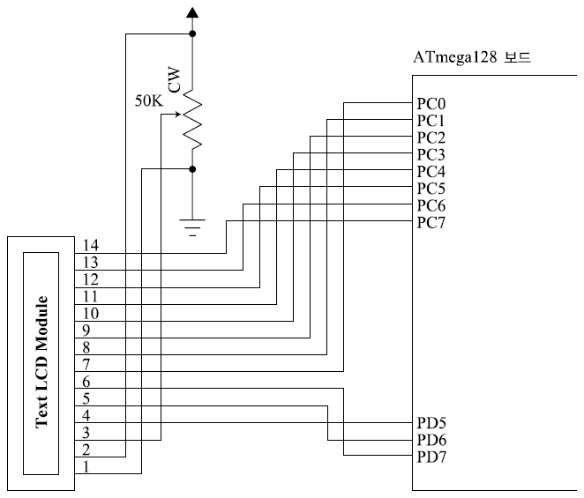
Section 08 LCD 디스플레이와 float 출력 프로젝트
실험 회로

Slide 79
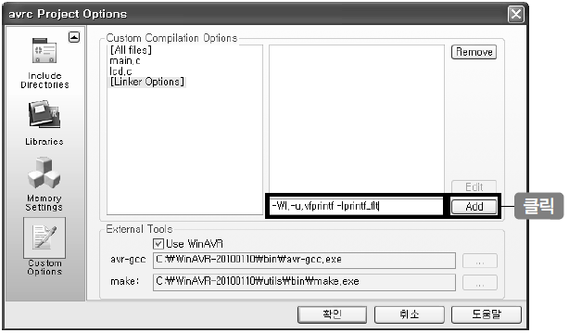
Section 08 LCD 디스플레이와 float 출력 프로젝트
실험 절차
부동소수점 출력을 위해 링커 옵션 추가
-Wl,-u,vfprintf -lprintf_flt

Slide 80
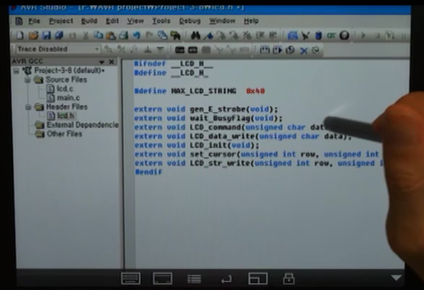
Section 08 LCD 디스플레이와 float 출력 프로젝트
실험 결과
여러 개의 파일을 AVR Studio에서 연결하여 컴파일하는 방법
(video.zip 참고 / 3-8-1)

Slide 81
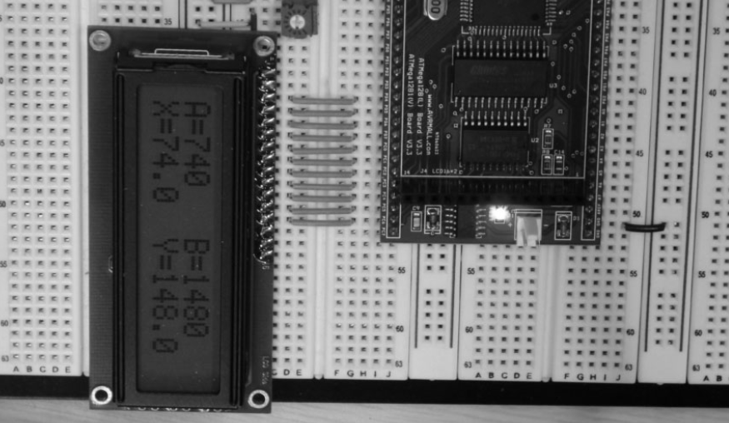
Section 08 LCD 디스플레이와 float 출력 프로젝트
X, Y 값은 부동소수점 %-5.1f로 출력 (video.zip 참고 / 3-8-2)
A, B는 정수형 %-5d로 출력

Slide 82
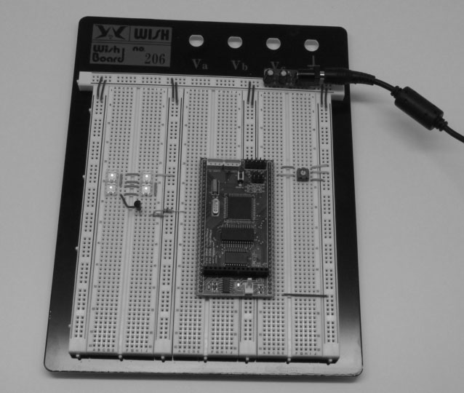
Section 09 하드웨어 환경 구축
실험 실습을 위한 하드웨어 환경
핵심 부품
ATmega128 보드, 5[V] 전원 어댑터, 브레드 보드, ISP 다운로더

Slide 83
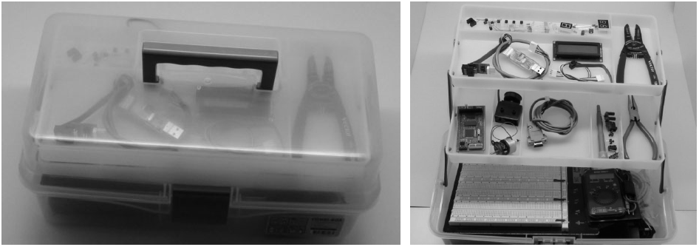
Section 09 하드웨어 환경 구축
실험 실습에 필요한 공구 및 부품을 담을 수 있는 보관 가방
2~3명이 함께 팀을 이루어 실험 · 실습을 수행하는 것이 바람직함

Slide 84
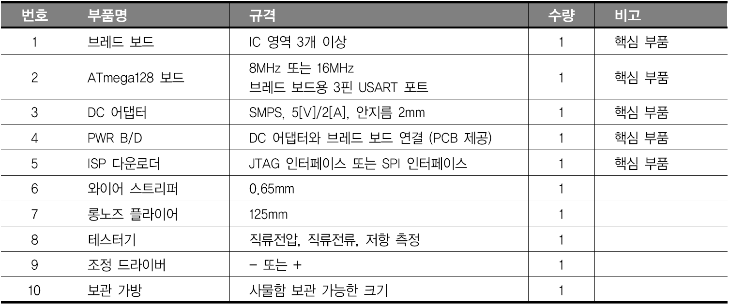
Section 09 하드웨어 환경 구축
핵심 부품 : ATmega128 프로그래밍과 실행에 꼭 필요한 부품
기본 부품 : 기타 실험실습 작업을 쉽게 할 수 있도록 도와주는 부품

Slide 85
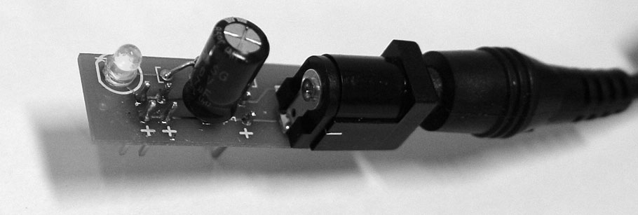
Section 09 하드웨어 환경 구축
PWR B/D
책 뒷면에 PCB로 제공
콘덴서, 저항, LED, 핀헤더를 연결하여 제작 사용
5[V] 전원 어댑터를 연결하여, 브레드 보드에 꽂아 배선하여 사용

Slide 86
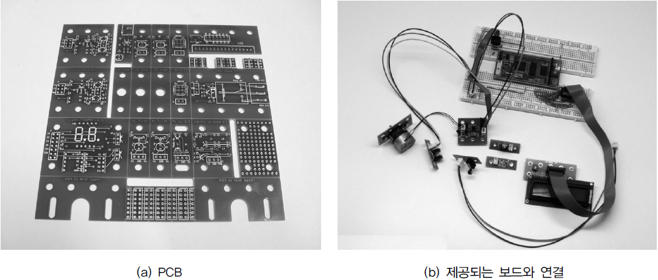
Section 09 하드웨어 환경 구축
작품 제작을 위한 PCB
여러 종류의 PCB를 제공하여 다양한 프로젝트에 활용 지원
PCB는 V-컷팅되어 있어, 필요한 보드를 잘라 부품을 조립한 후 사용

Slide 87
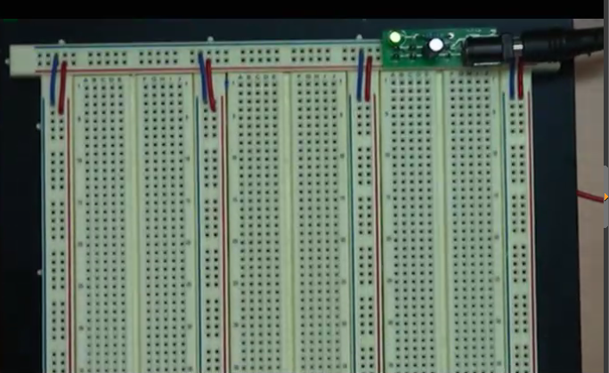
Section 09 하드웨어 환경 구축
실험 준비를 위한 브레드 보드 배선과 PWR B/D 연결 (video.zip 참고 / 3-0)

Slide 88
Thank You
IT CookBook, 마이크로컨트롤러 AVR ATmega128

